Slide 1
Avances físicos y financieros
Programa Anual de Trabajo
al 30 de Junio de 2015

Slide 2
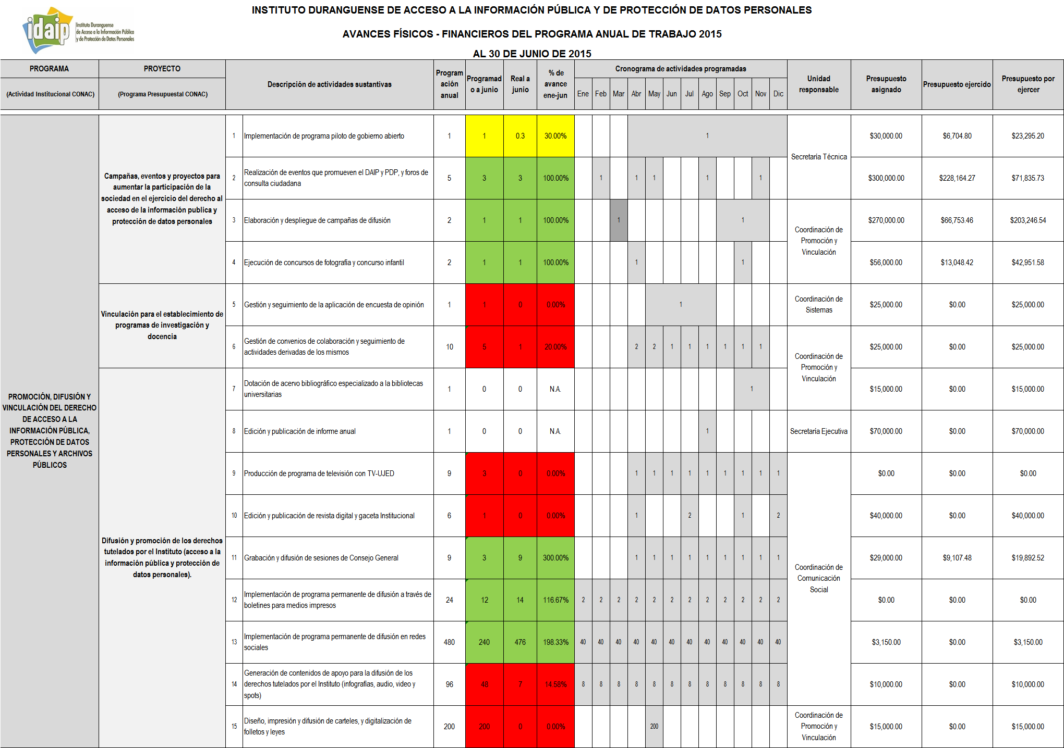

Slide 3
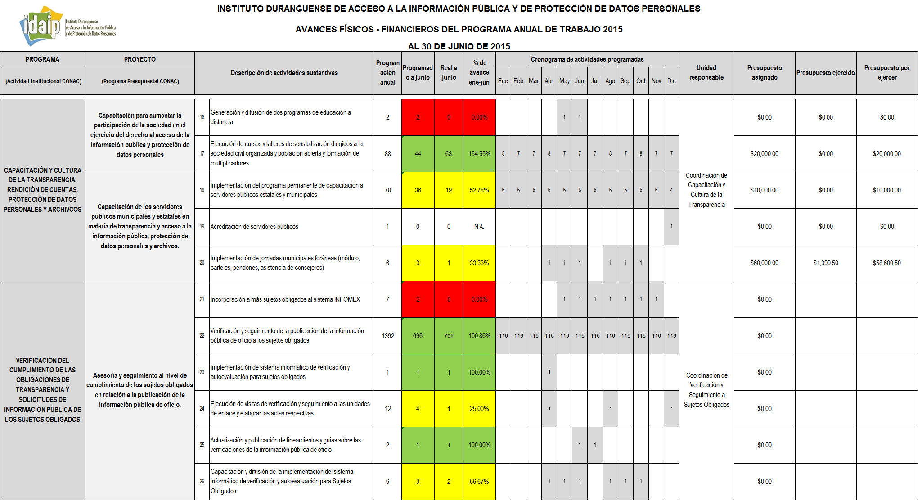

Slide 4
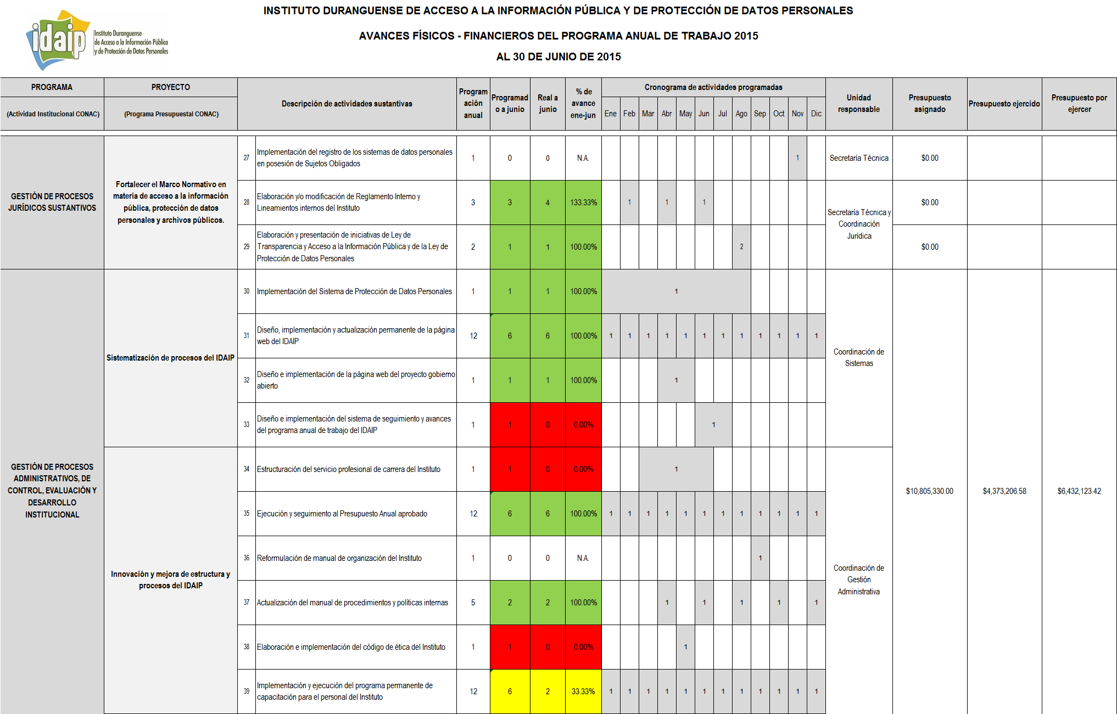

Slide 5
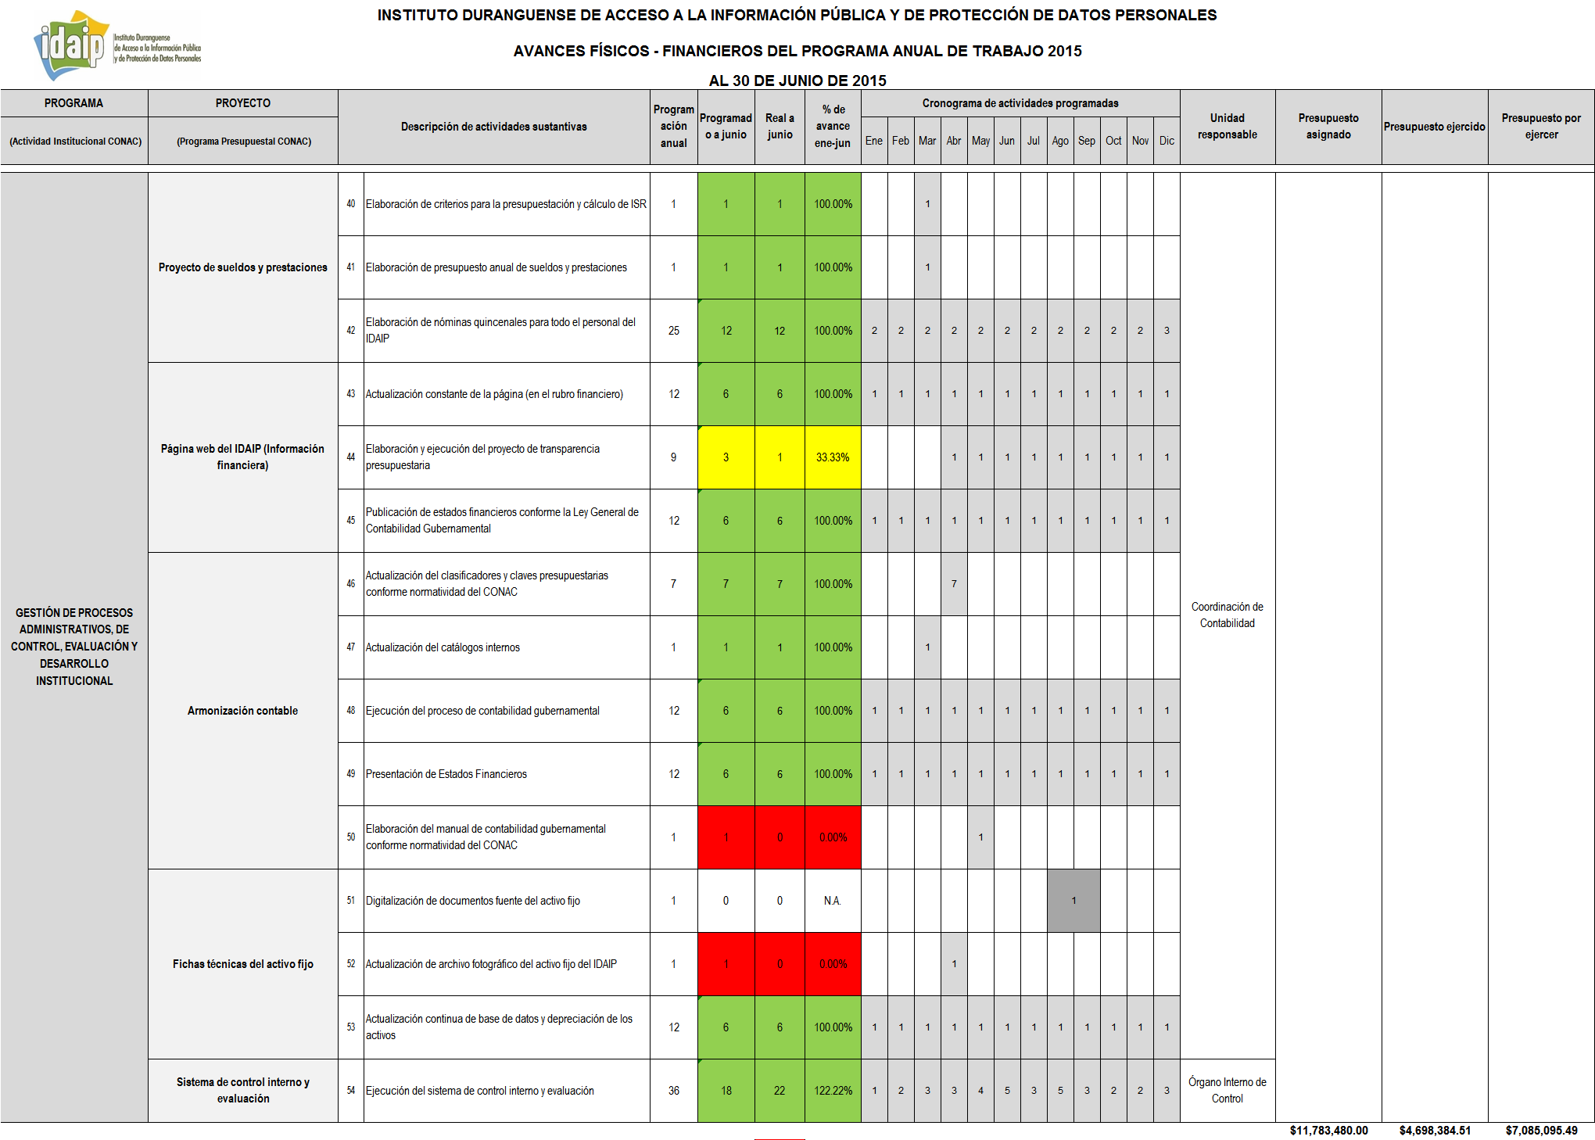

Slide 6
Actividad No. 1 Implementación de programa piloto de gobierno abierto
PRESUPUESTO APROBADO | PRESUPUESTO EJERCIDO | PRESUPUESTO POR EJERCER
$ 30,000.00 | $ 6,704.80 | $ 23,295.20
Servicio de alimentación para 80 personas (Lugar: Transformadora Durango) | 6,704.80
TOTAL: | 6,704.80

Slide 7
Actividad No. 2 Realización de eventos que promueven el DAIP y PDP, y foros de consulta ciudadana
PRESUPUESTO APROBADO | PRESUPUESTO EJERCIDO | PRESUPUESTO POR EJERCER
$ 300,000.00 | $ 228,164.27 | $ 71,835.73
EVENTOS 2015 | IMPORTE
CONFERENCIA LA PROTECCIÓN DE DATOS PERSONALES | $ 69,054.33
APORTACIÓN AL 5° CONCURSO DE SPOT DE RADIO REALIZADO POR LA COMAIP | $ 2,300.00
INSTALACIÓN Y TOMA DE PROTESTA SECRETARIADO TÉCNICO | $ 47,519.20
DIÁLOGO NACIONAL DE ORGANISMO GARANTES | $ 107,738.68
VIDEO CONFERENCIA DEL SEMINARIO: ALCANCES Y RETOS DE LA LEY GENERAL DE TRANSPARENCIA | $ 1,552.06
 | $ 228,164.27

Slide 8
Actividad No. 3 Elaboración y despliegue de campañas de difusión
PRESUPUESTO APROBADO | PRESUPUESTO EJERCIDO | PRESUPUESTO POR EJERCER
$ 270,000.00 | $ 66,753.46 | $ 203,246.54
Información por prensa | 18,166.46
Información por Radio | 47,079.00
Servicios de creatividad (Diseño) | 1,508.00
TOTAL: | 66,753.46

Slide 9
Actividad No. 4 Ejecución de concursos de fotografía y concurso infantil
PRESUPUESTO APROBADO | PRESUPUESTO EJERCIDO | PRESUPUESTO POR EJERCER
$ 56,000.00 | $ 13,048.42 | $ 42,951.58
Materiales y útiles de oficina | 330.00
Impresión de lonas, tabloides y carteles | 9,472.56
Renta de mobiliario | 66.02
Materiales y útiles de enseñanza | 286.80
Tableta Samsung Galaxy | 2,893.04
TOTAL: | 13,048.42

Slide 10
ACTIVIDAD | PRESUPUESTO APROBADO | AVANCE FINANCIERO
Actividad No. 5 Gestión y seguimiento de la aplicación de encuesta de opinión | $ 25,000.00 | $ 0
Actividad No. 6 Gestión de convenios de colaboración y seguimiento de actividades derivadas de los mismos | $ 25,000.00 | $ 0
Actividad No. 7 Dotación de acervo bibliográfico especializado a la bibliotecas universitarias | $ 15,000.00 | $ 0
Actividad No. 8 Edición y publicación de informe anual | $ 70,000.00 | $ 0
Actividad No. 9 Producción de programa de televisión con TV-UJED | Sin presupuesto | Sin presupuesto
Actividad No. 10 Edición y publicación de revista digital y gaceta Institucional | $ 40,000.00 | $ 0

Slide 11
Actividad No. 11 Grabación y difusión de sesiones de Consejo General
PRESUPUESTO APROBADO | PRESUPUESTO EJERCIDO | PRESUPUESTO POR EJERCER
$ 29,000.00 | $ 9,107.48 | $ 19,892.52
CONCEPTO | IMPORTE
Mezcladora Yamaha 12 canales | $ 4,900,50
Audífonos Sennheiser | $ 546,99
Micrófono profesional Meeting 1 | $ 915,00
Micrófono profesional Meeting 2 | $ 915,00
Micrófono profesional Meeting 3 | $ 915,00
Micrófono profesional Meeting 4 | $ 914,99
 | $9,107.48

Slide 12
ACTIVIDAD | PRESUPUESTO APROBADO | AVANCE FINANCIERO
Actividad No. 12 Implementación de programa permanente de difusión a través de boletines para medios impresos | Sin presupuesto | Sin presupuesto
Actividad No. 13 Implementación de programa permanente de difusión en redes sociales | $ 3,150.00 | $ 0
Actividad No. 14 Generación de contenidos de apoyo para la difusión de los derechos tutelados por el Instituto (infografías, audio, video y spots) | $ 10,000.00 | $ 0
Actividad No. 15 Diseño, impresión y difusión de carteles, y digitalización de folletos y leyes | $ 15,000.00 | $ 0

Slide 13
ACTIVIDAD | PRESUPUESTO APROBADO | AVANCE FINANCIERO
Actividad No. 16 Generación y difusión de dos programas de educación a distancia | Sin presupuesto | Sin presupuesto
Actividad No. 17 Ejecución de cursos y talleres de sensibilización dirigidos a la sociedad civil organizada y población abierta y formación de multiplicadores | $ 20,000.00 | $ 0
Actividad No. 18 Implementación del programa permanente de capacitación a servidores públicos estatales y municipales | $ 10,000.00 | $ 0
Actividad No. 19 Acreditación de servidores públicos | Sin presupuesto | Sin presupuesto

Slide 14
Actividad No. 20 Implementación de jornadas municipales foráneas
PRESUPUESTO APROBADO | PRESUPUESTO EJERCIDO | PRESUPUESTO POR EJERCER
$ 60,000.00 | $ 1,399.50 | $ 58,600.50
Viáticos | 1,203.50
Otros servicios de traslado | 196.00
TOTAL: | 1,399.50

Slide 15
NOTAS: De la actividad número 21 a la 29, no tienen asignado presupuesto. De la actividad número 30 a la 54, se presenta el siguiente desglose global
PRESUPUESTO APROBADO | PRESUPUESTO EJERCIDO | PRESUPUESTO POR EJERCER
$ 10´805,330.00 | $ 4´373,206.58 | $ 6´432,123.42
Servicios Personales | 3´754,737.68
Materiales y Suministros | 97,379.02
Servicios Generales | 482,094.33
Bienes muebles | 38,995.55
TOTAL: | 4´373,206.58

